Slide 1
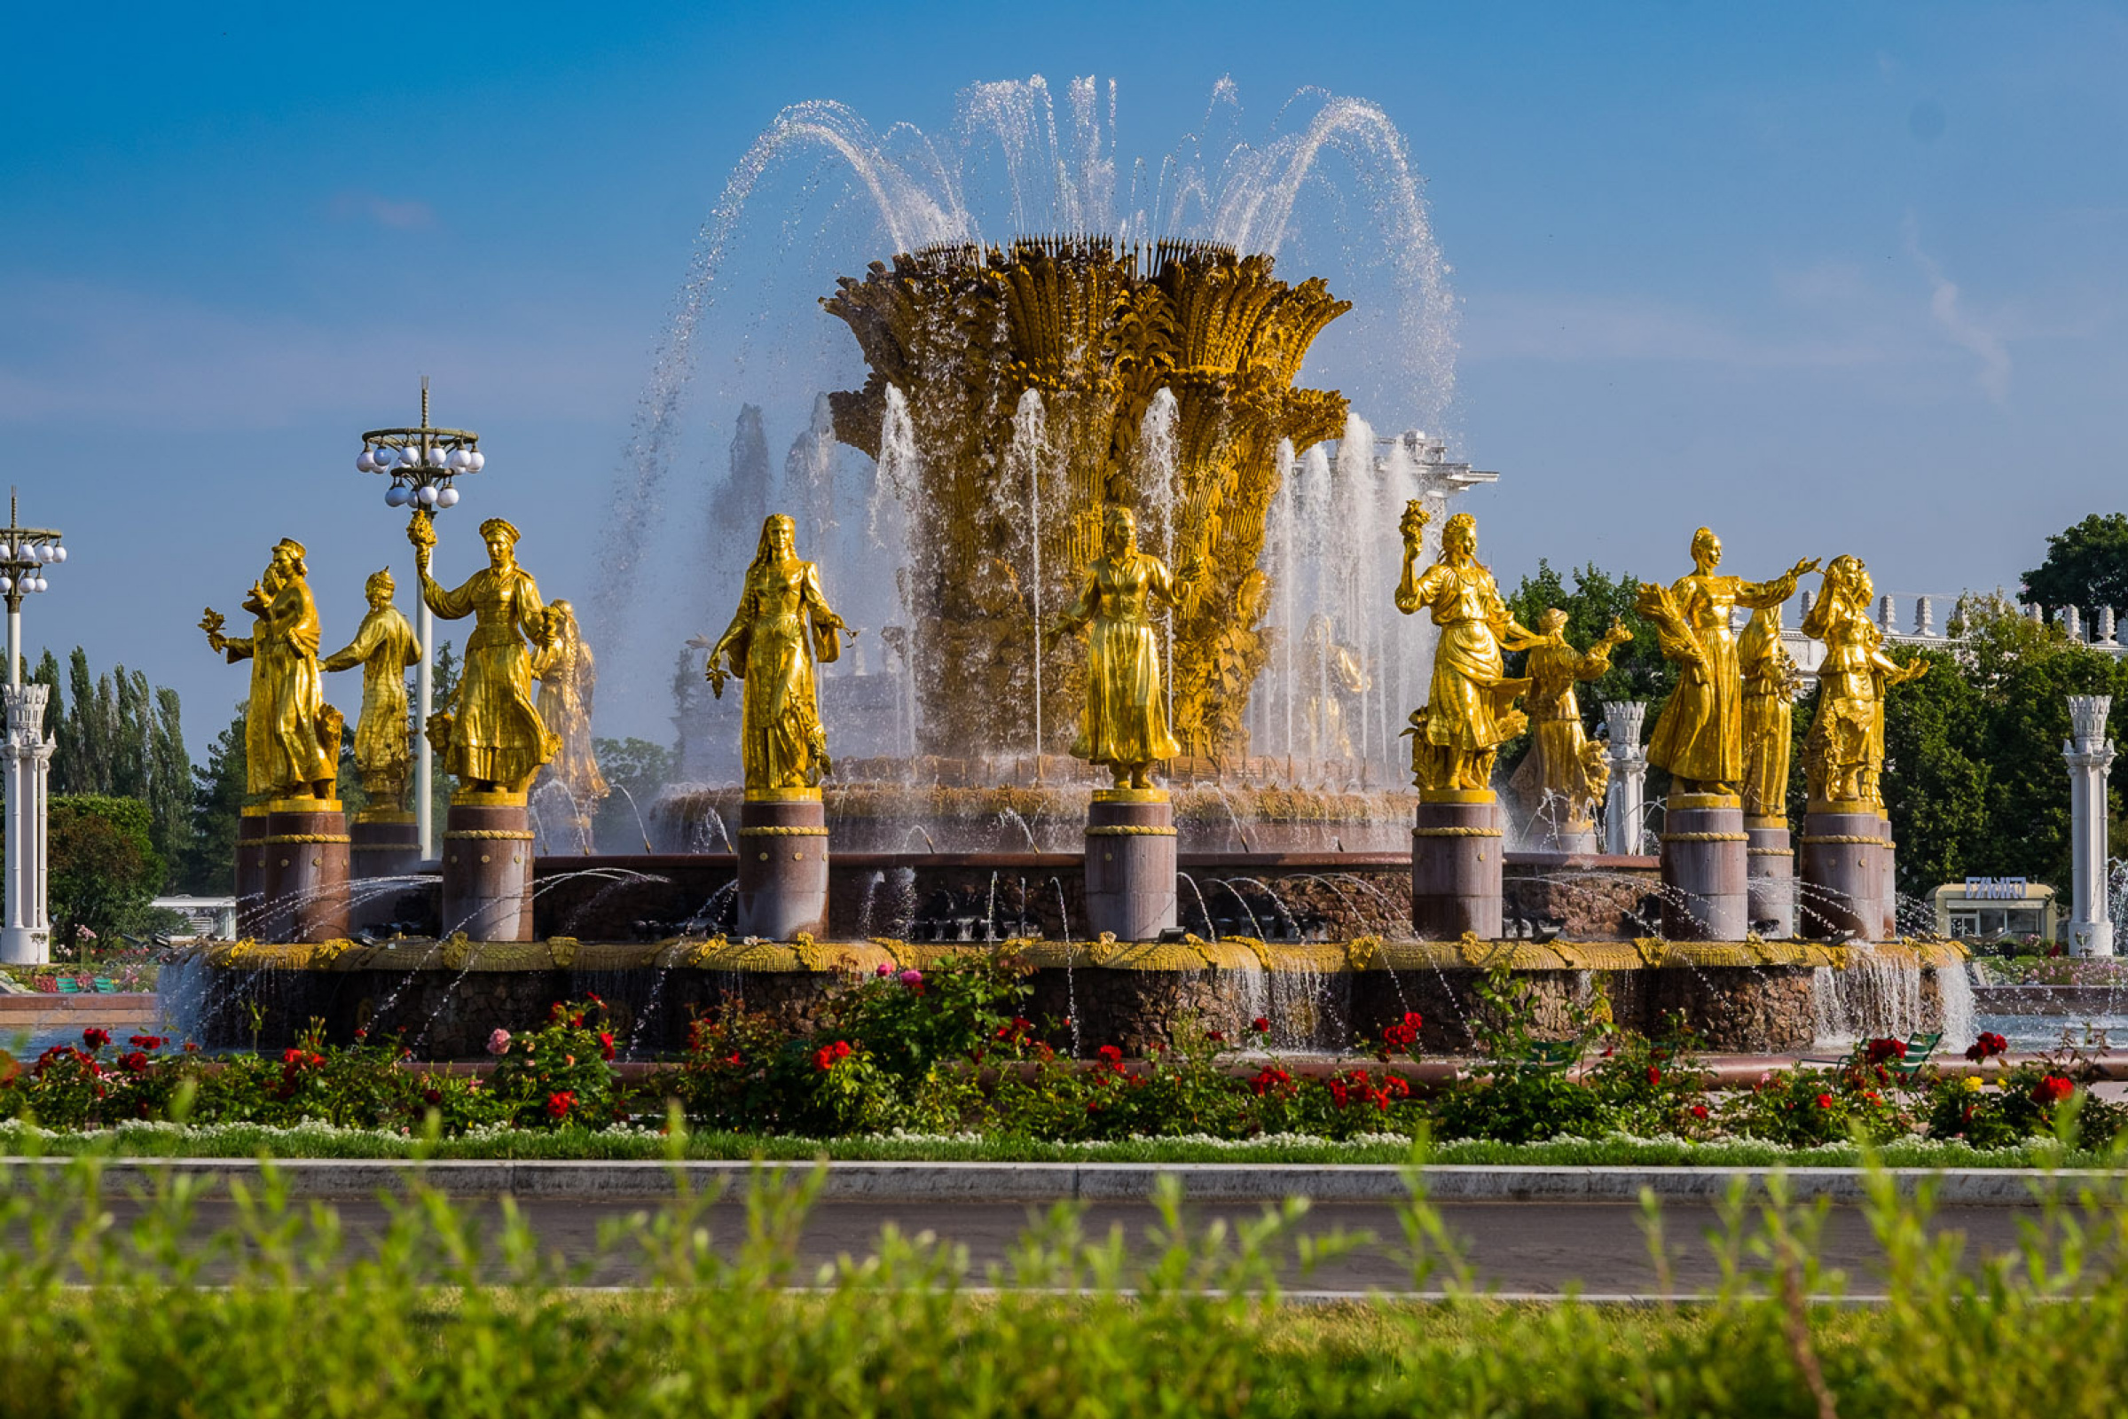
Калужско-Рижская
ст. ВДНХ
ВДНХ (Выставка достижений народного хозяйства) — это крупнейший экспозиционный, музейный и рекреационный комплекс в Москве, один из самых популярных общественных пространств в мире.

Slide 2
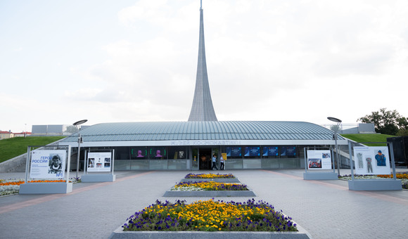
Калужско-Рижская
ст. ВДНХ
Московский Музей космонавтики — один из крупнейших научно-исторических музеев мира, расположенный в стилобате монумента «Покорителям космоса» на Аллее Космонавтов

Slide 3
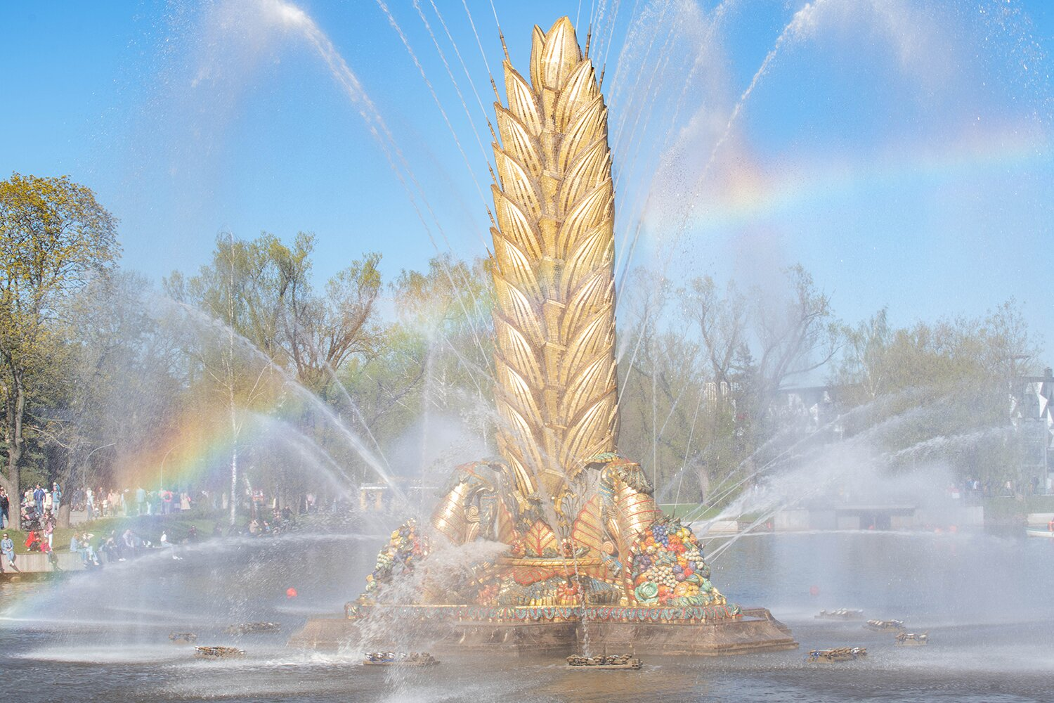
Калужско-Рижская
ст. ВДНХ
Фонтан «Золотой колос» — один из самых красивых и величественных исторических фонтанов на территории ВДНХ в Москве. Он символизирует изобилие, плодородие и богатство советской земли.

Slide 4
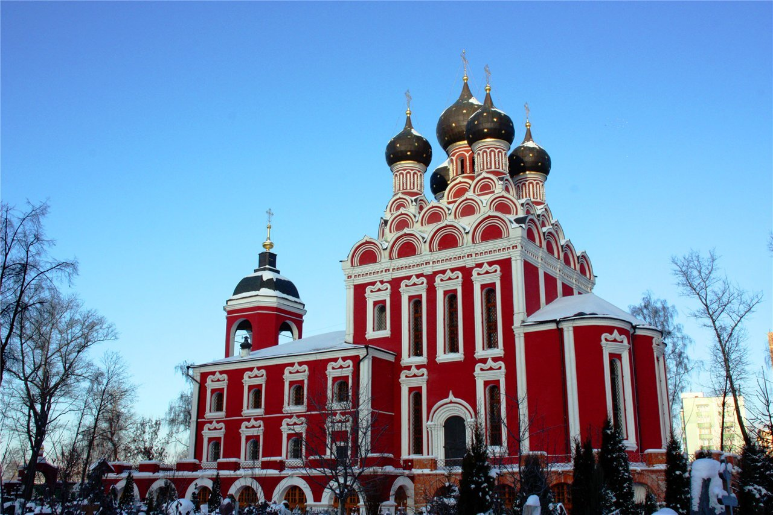
Калужско-Рижская
ст. Алексеевская
Храм Тихвинской иконы Божией Матери в Алексеевском — это действующий православный храм Северо-Восточного викариатства Московской епархии, расположенный в Москве по адресу проспект Мира, дом 130

Slide 5
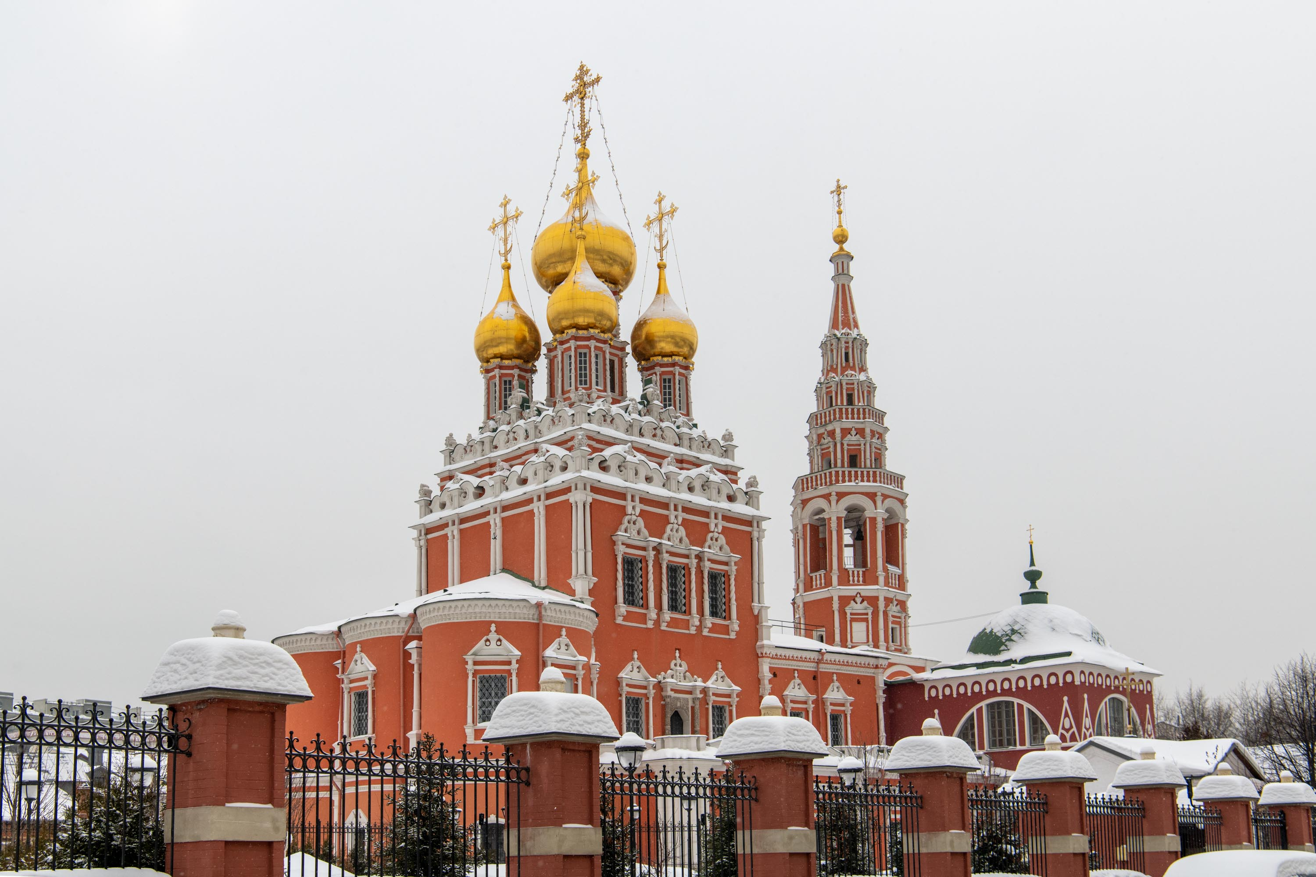
Калужско-Рижская
ст. Алексеевская
Церковь Воскресения Христова — это название множества христианских храмов, освященных в честь главного христианского праздника — Воскресения Иисуса Христа.

Slide 6
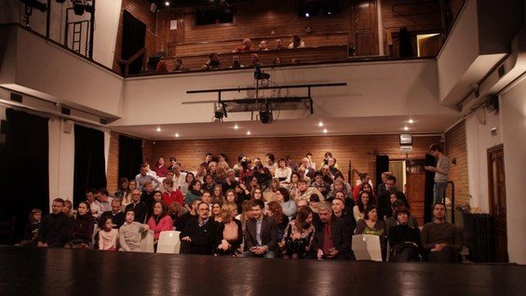
Калужско-Рижская
ст. Алексеевская
Театр-студия «Отражение» — это известная московская школа актёрского мастерства и любительский драматический театр, работающий с 2009 года. Студия ориентирована на обучение непрофессионалов.

Slide 7
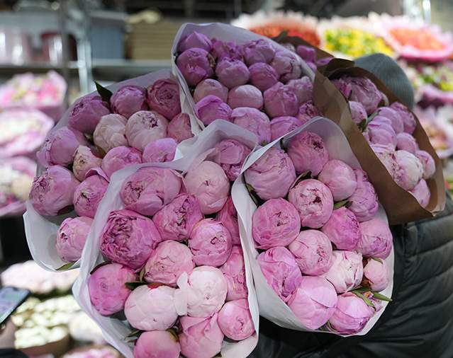
Калужско-Рижская
ст. Рижская
Рижский рынок в Москве — это старейший и самый известный цветочный рынок столицы, который славится огромным ассортиментом свежих цветов по оптовым и розничным ценам.

Slide 8
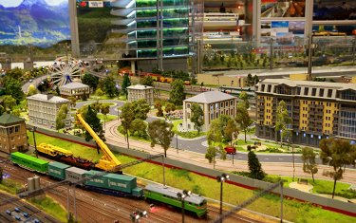
Калужско-Рижская
ст. Рижская
Выставочный комплекс ОАО «РЖД» на Рижском вокзале в Москве окончательно прекратил прием посетителей с 16 февраля 2026 года. Ранее эта площадка, открытая в 2007 году по адресу Рижская площадь, д. 3.

Slide 9
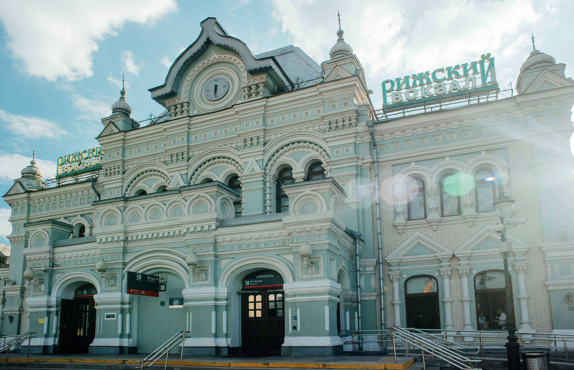
Калужско-Рижская
ст. Рижская
Рижский вокзал в Москве — это один из старейших железнодорожных терминалов столицы, который после масштабной реконструкции путей в 2024 году прекратил обслуживание поездов дальнего следования, а весной 2026 года был выставлен ОАО «РЖД» на торги за 4 миллиарда рублей.

Slide 10
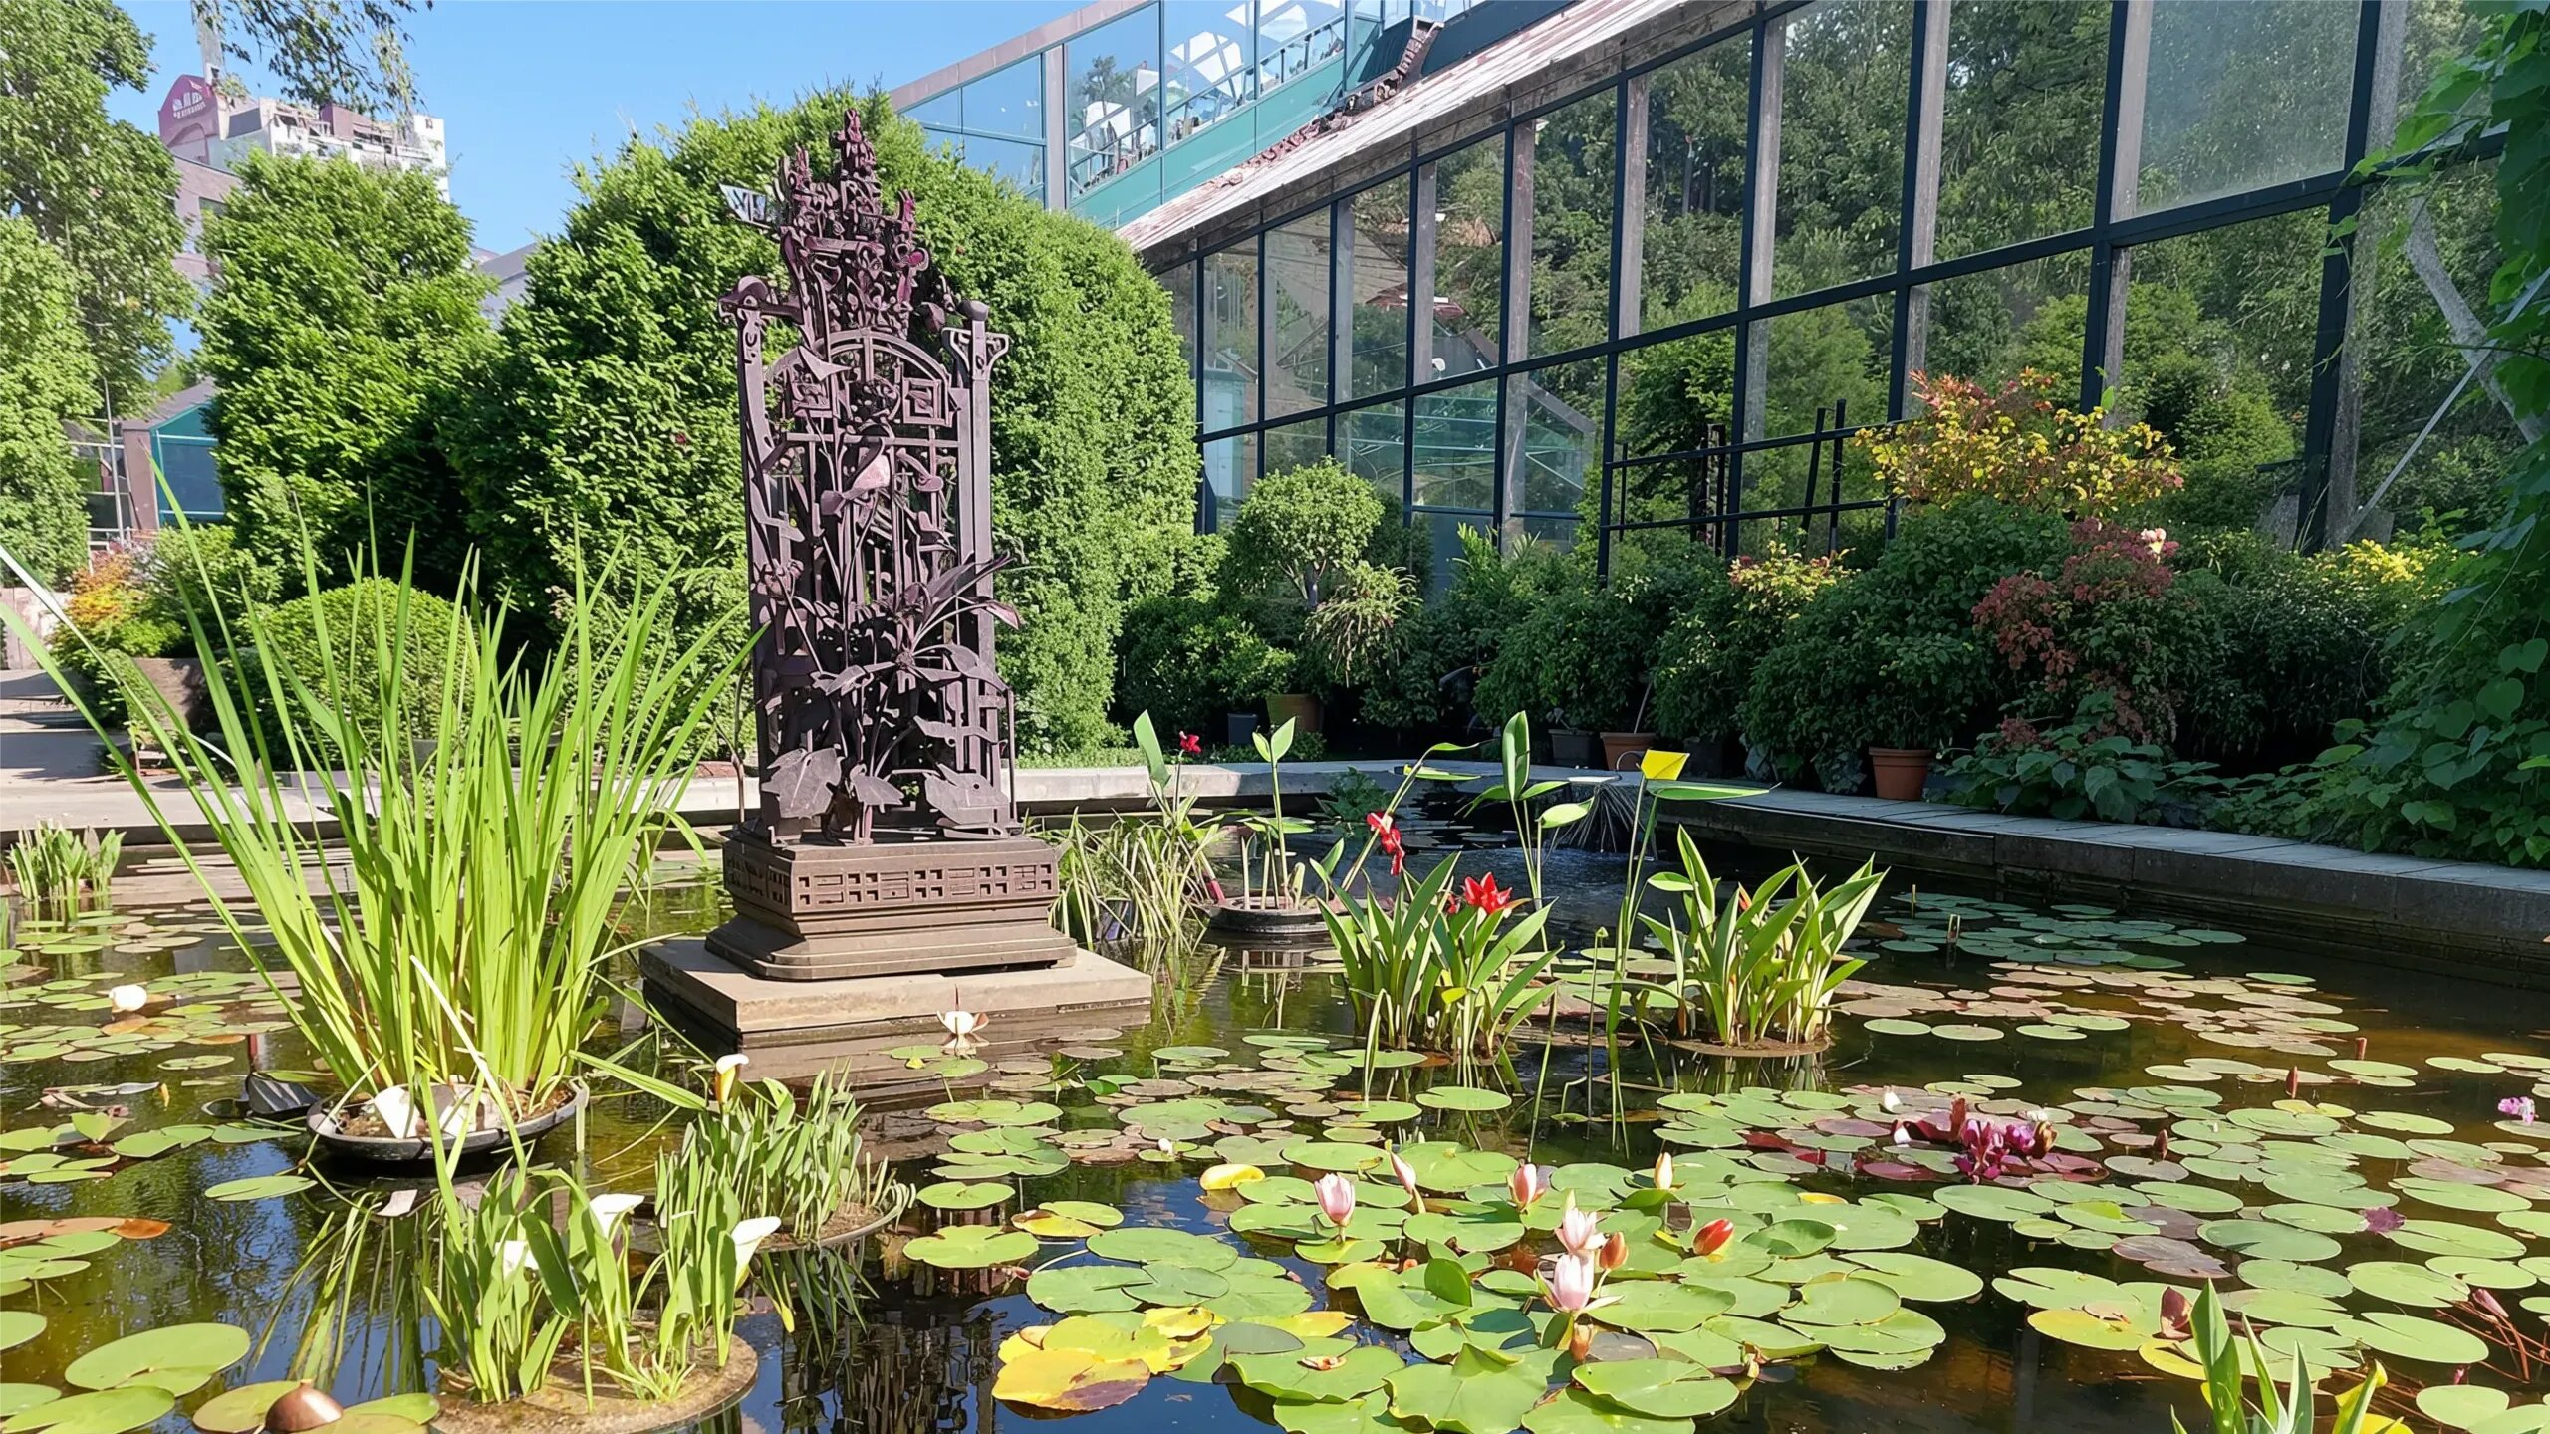
Калужско-Рижская
ст. Проспект Мира
«Аптекарский огород» (Ботанический сад МГУ) — старейший ботанический сад России, основанный Петром I в 1706 году. На данный момент это один из самых популярных и фотогеничных парков Москвы, предлагающий окунуться в тропики и полюбоваться редкими растениями.

Slide 11
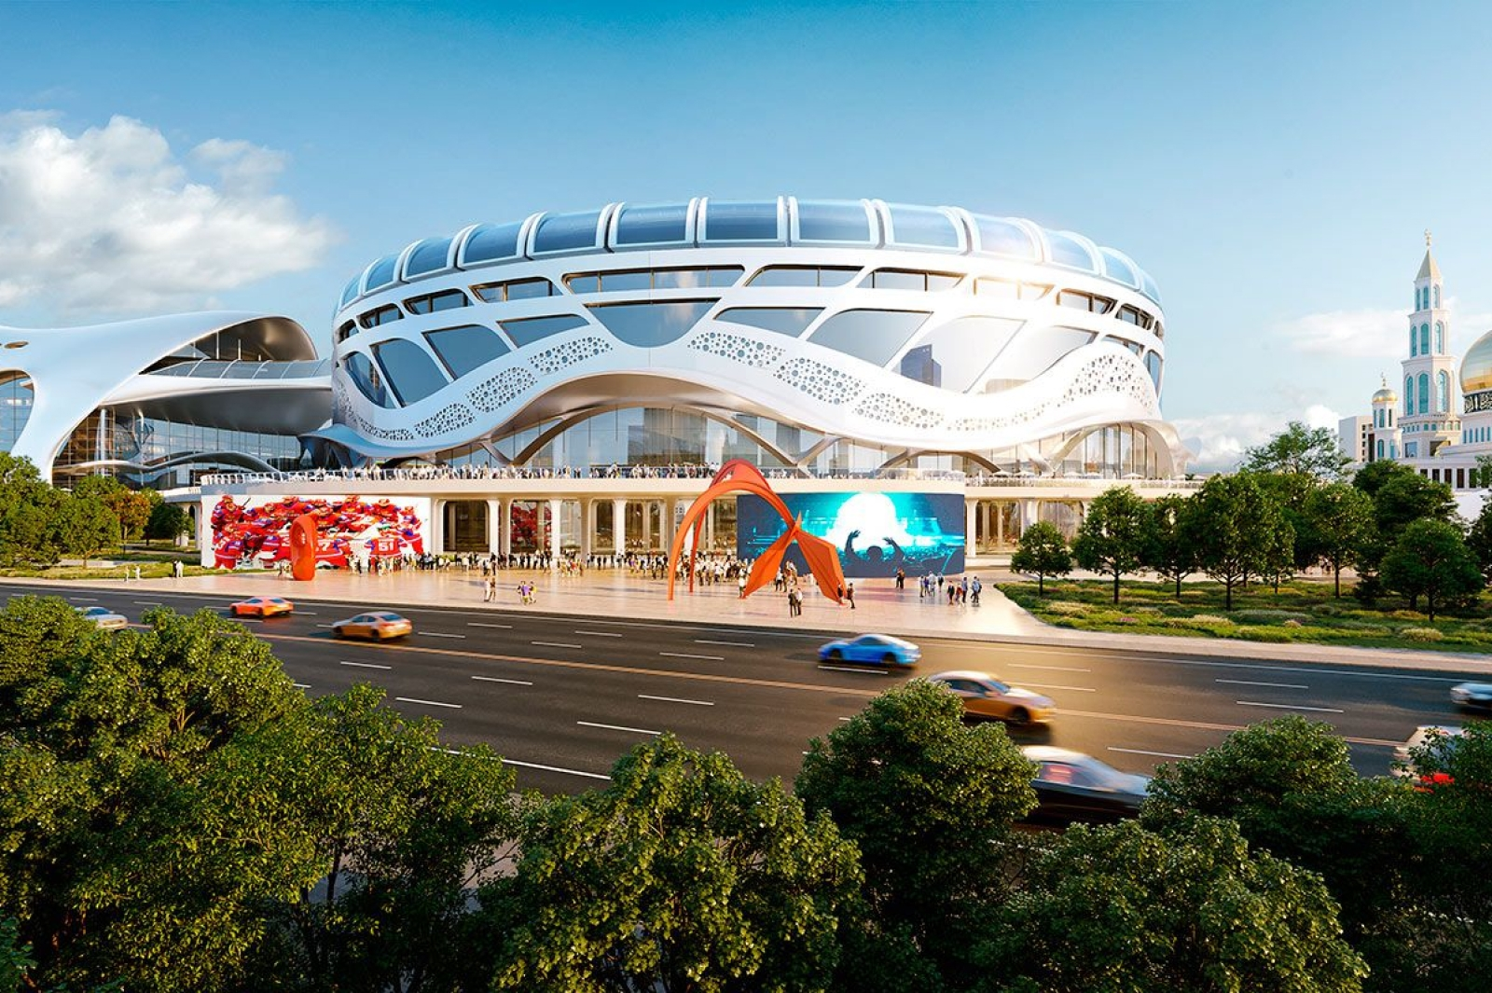
Калужско-Рижская
ст. Проспект Мира
Спортивный комплекс «Олимпийский» в Москве сейчас проходит масштабную тотальную реконструкцию: сдача первой очереди запланирована на 2026 год, а окончательное открытие обновленного многофункционального комплекса (МФК) ожидается в начале 2027 года.

Slide 12
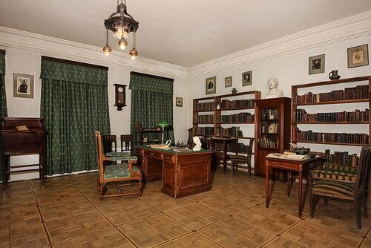
Калужско-Рижская
ст. Проспект Мира
Музей Серебряного века (филиал ГМИРЛИ имени В. И. Даля) расположен в Москве по адресу проспект Мира, дом 30. Это уникальный литературный музей, который находится в особняке купца И. Баева, построенном в стиле северного модерна. Именно в этом здании с 1910 по 1924 год жил и работал поэт и писатель Валерий Брюсов.

Slide 13
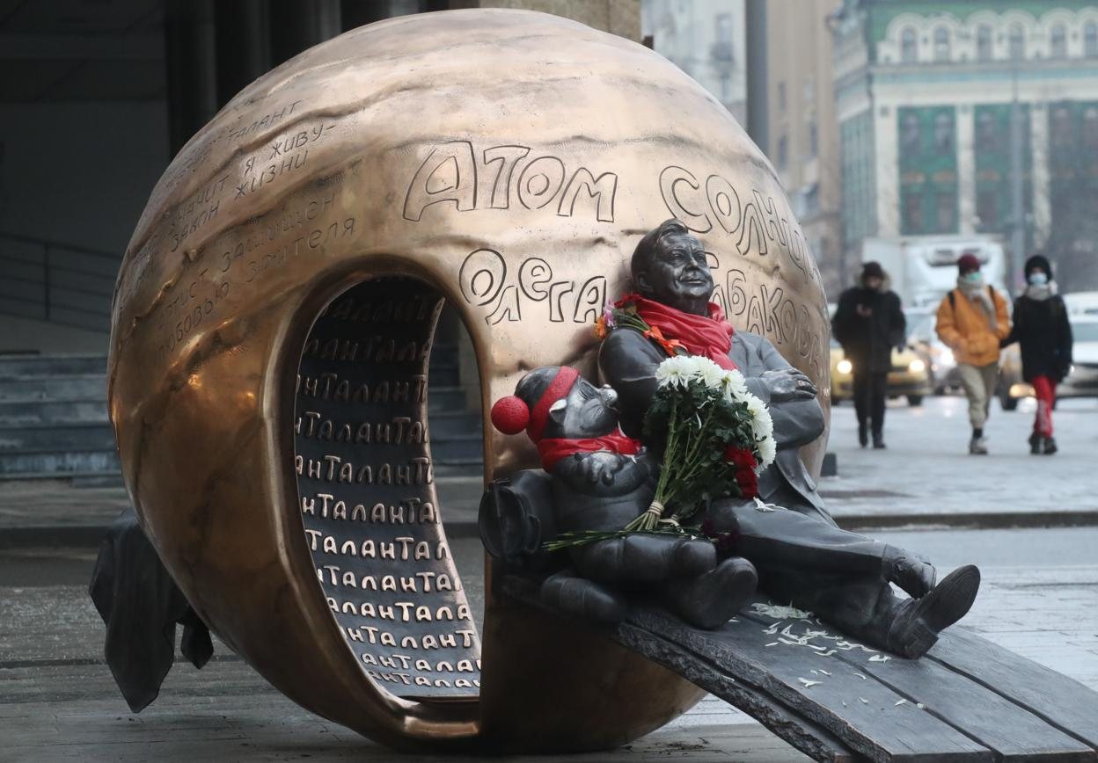
Калужско-Рижская
ст. Сухаревская
«Атом Солнца Олега Табакова» — это городская скульптурная композиция в Москве, открытая 14 декабря 2020 года к 85-летию со дня рождения великого актера и режиссера.

Slide 14
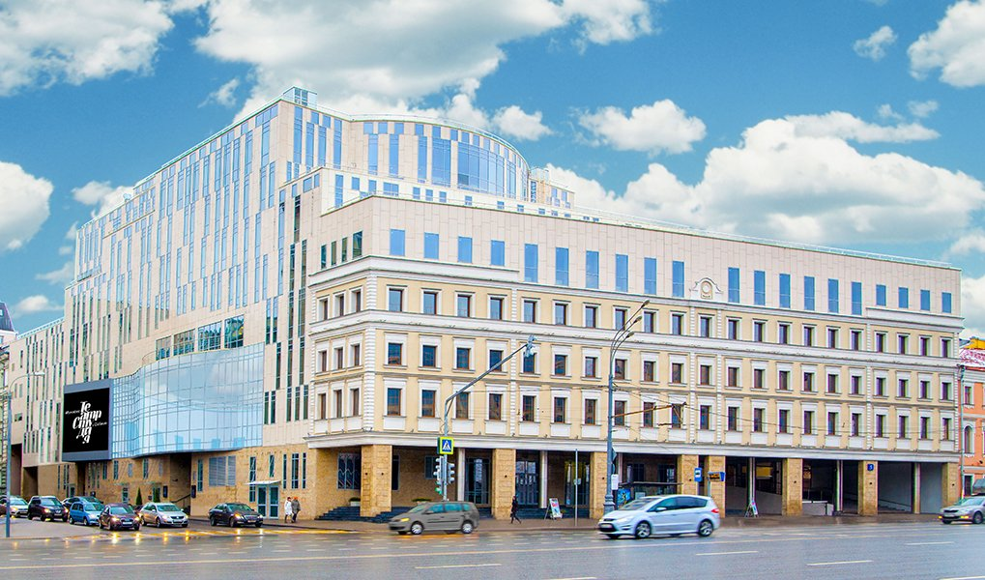
Калужско-Рижская
ст. Сухаревская
Московский театр Олега Табакова («Табакерка») — один из ведущих драматических театров России, художественным руководителем которого является народный артист РФ Владимир Машков. Театр вырос из творческой студии, созданной Олегом Павловичем Табаковым в 1970-х годах, и официально открылся в 1987

Slide 15
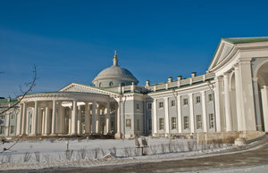
Калужско-Рижская
ст. Сухаревская
Садовое кольцо — это круговая магистральная система улиц в центре Москвы, в состав которой входит Сухаревская площадь. На месте современного Садового кольца в XVI веке находился Земляной вал. В районе нынешней площади располагались Сретенские ворота Земляного города.

Slide 16
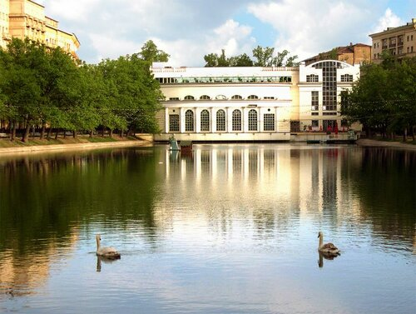
Калужско-Рижская
ст. Тургеневская
Чистопрудный бульвар — это один из самых красивых и протяженных (822 метра) бульваров Москвы, расположенный в Басманном районе. Он тянется от площади Мясницкие Ворота до площади Покровские Ворота.

Slide 17
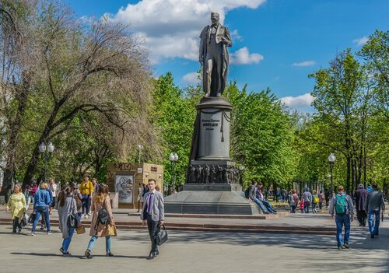
Калужско-Рижская
ст. Тургеневская
Памятник А. С. Грибоедову в Москве расположен в самом начале Чистопрудного бульвара, рядом со станцией метро «Чистые пруды». Монумент великому русскому драматургу, поэту и дипломату был открыт в 1959 году. Открытие приурочили к 130-й годовщине со дня его трагической гибели в Персии

Slide 18
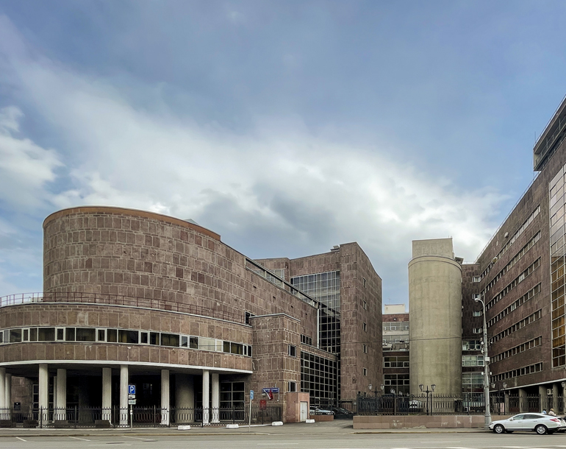
Калужско-Рижская
ст. Тургеневская
Здание Центросоюза на Мясницкой улице в Москве — это единственный реализованный проект знаменитого французского архитектора Ле Корбюзье в России. Построенный в 1928–1936 годах при участии Пьера Жаннере и советского архитектора Николая Колли, этот комплекс стал одним из первых масштабных офисных зданий.

Slide 19
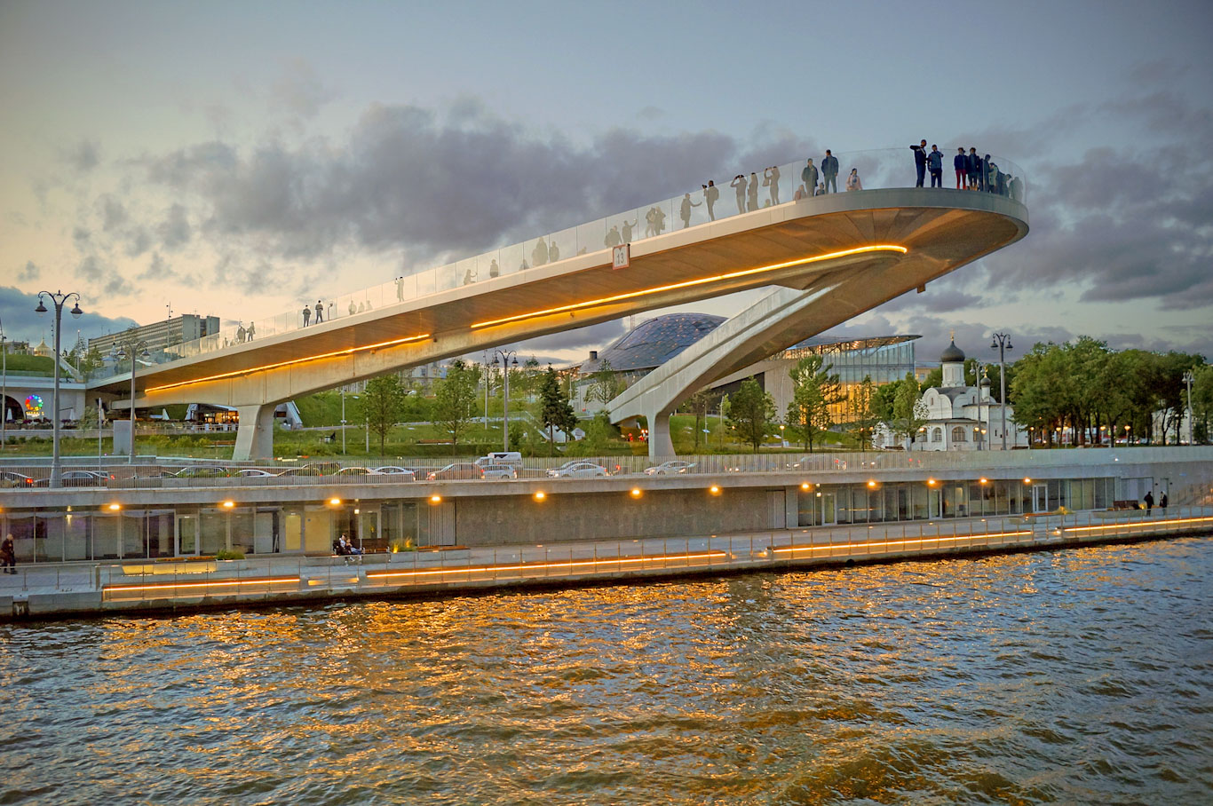
Калужско-Рижская
ст. Китай-город
Парк «Зарядье» — это инновационный ландшафтный парк и культурно-просветительский центр в самом сердце Москвы. Территория парка открыта для прогулок круглосуточно и бесплатно. Платный вход действует только на аттракционы, выставки и научно-познавательные объекты.

Slide 20
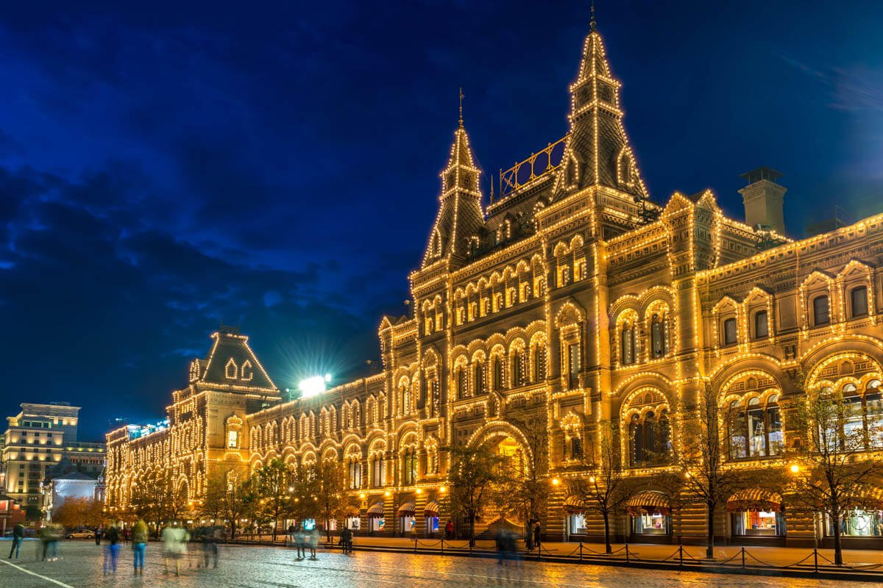
Калужско-Рижская
ст. Китай-город
ГУМ (Государственный универсальный магазин) — это главный и самый известный торговый комплекс России, расположенный в самом центре Москвы по адресу Красная площадь, дом 3. Здание является уникальным памятником архитектуры конца XIX века и визитной карточкой столицы.

Slide 21
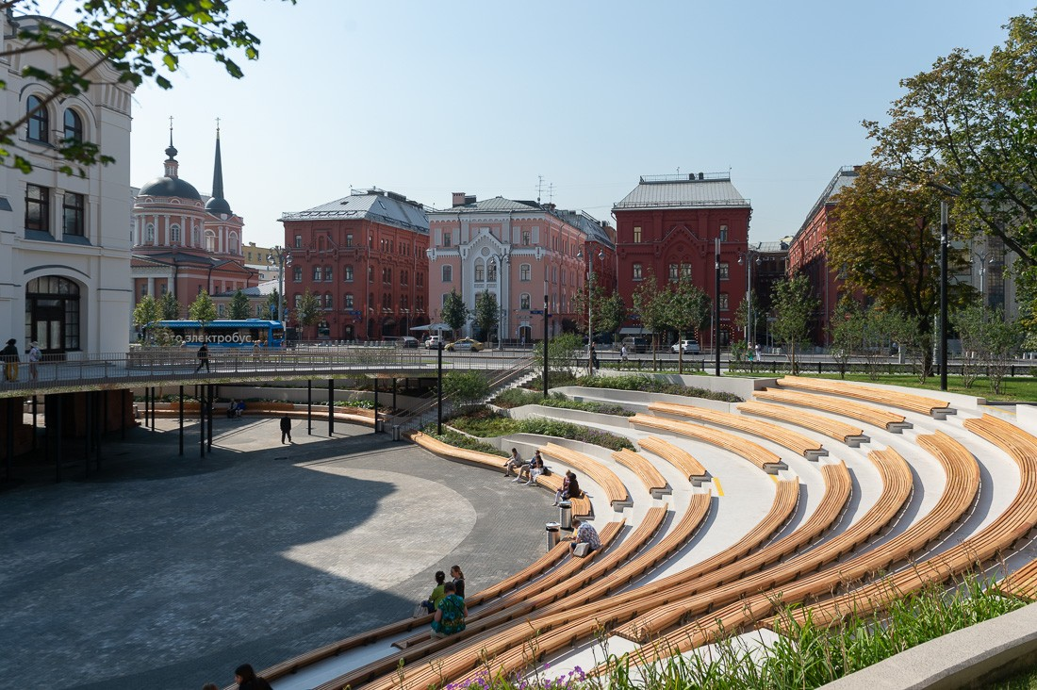
Калужско-Рижская
ст. Китай-город
Хохловская площадь (известная как «Яма») — это уникальное общественное пространство в центре Москвы на Покровском бульваре, представляющее собой амфитеатр под открытым небом с фрагментом Белгородской стены XVI века в центре.

Slide 22
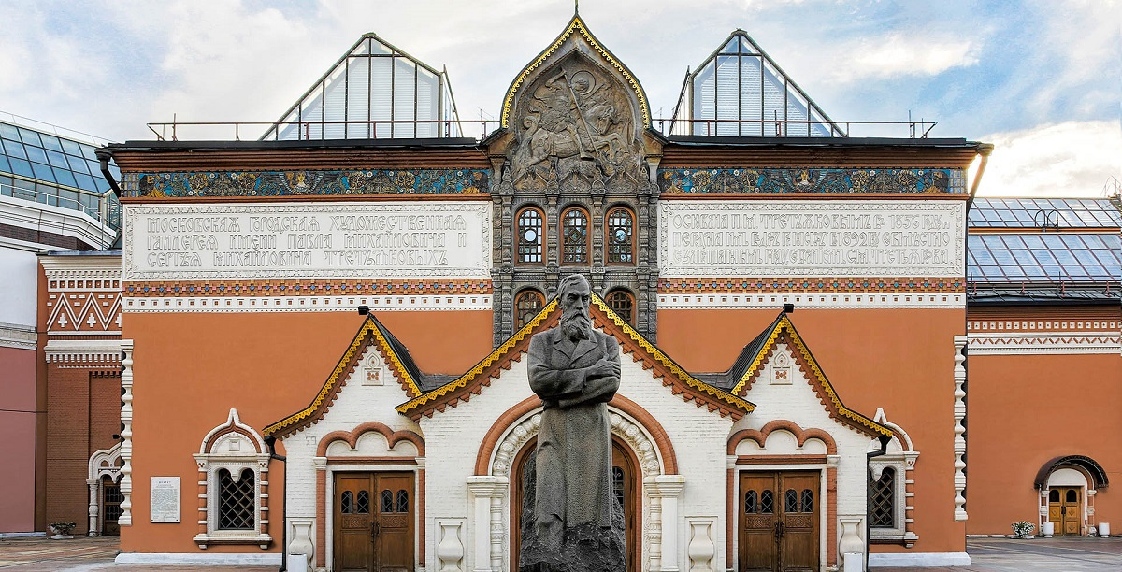
Калужско-Рижская
ст. Третьяковская
Государственная Третьяковская галерея — главный музей национального искусства России, объединяющий шедевры от древних икон до современного авангарда. В мае 2026 года музей работает в нескольких зданиях с разными экспозициями.

Slide 23
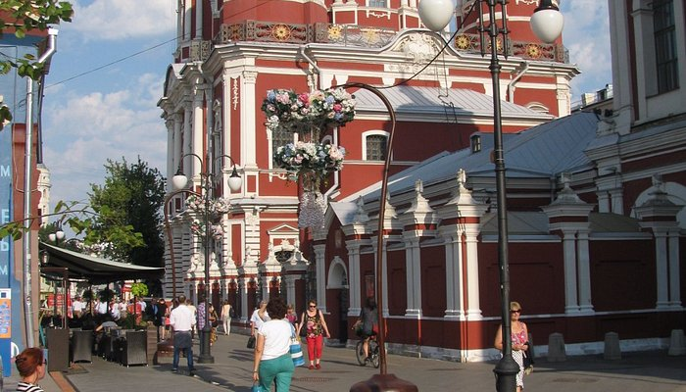
Калужско-Рижская
ст. Третьяковская
Болотная площадь — одна из старейших и наиболее значимых площадей Москвы, расположенная в районе Якиманка на острове Балчуг, в самом сердце столицы напротив Кремля.

Slide 24
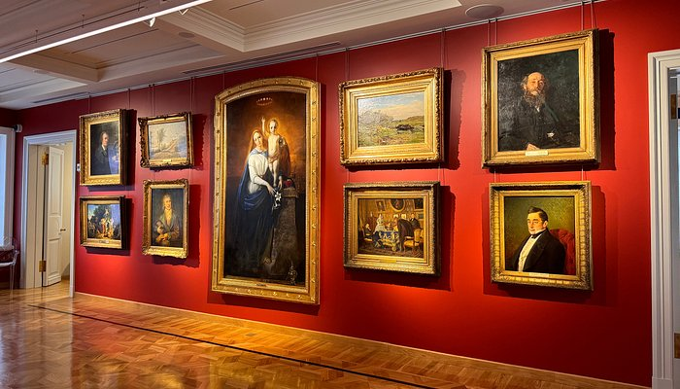
Калужско-Рижская
ст. Третьяковская
Музей Павла и Сергея Третьяковых — это уникальное музейное пространство в составе Государственной Третьяковской галереи, открытое в отреставрированном родовом доме знаменитых меценатов в Замоскворечье.

Slide 25
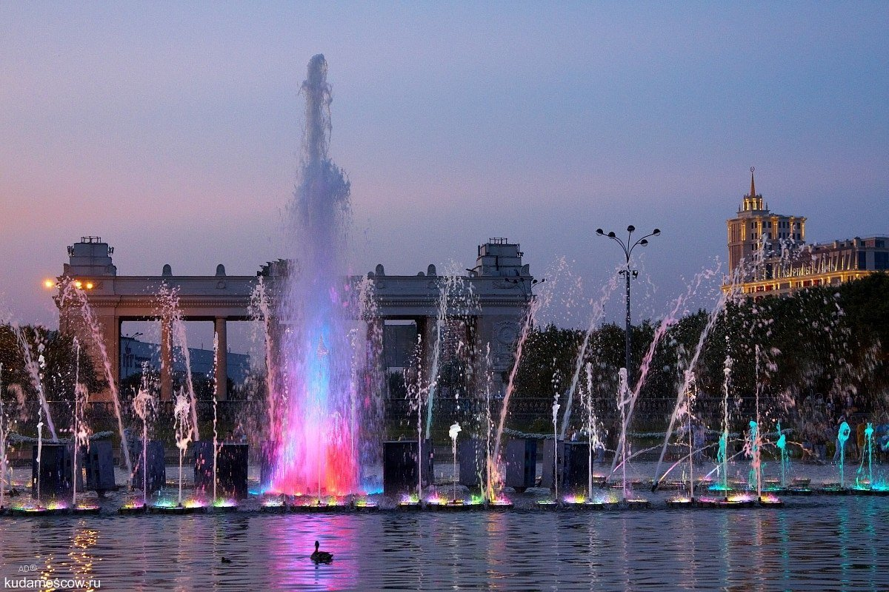
Калужско-Рижская
ст. Октябрьская
Центральный парк культуры и отдыха имени М. Горького (ЦПКиО) в Москве — это главный общественный парк страны, расположенный вдоль Крымского Вала и Пушкинской набережной.

Slide 26
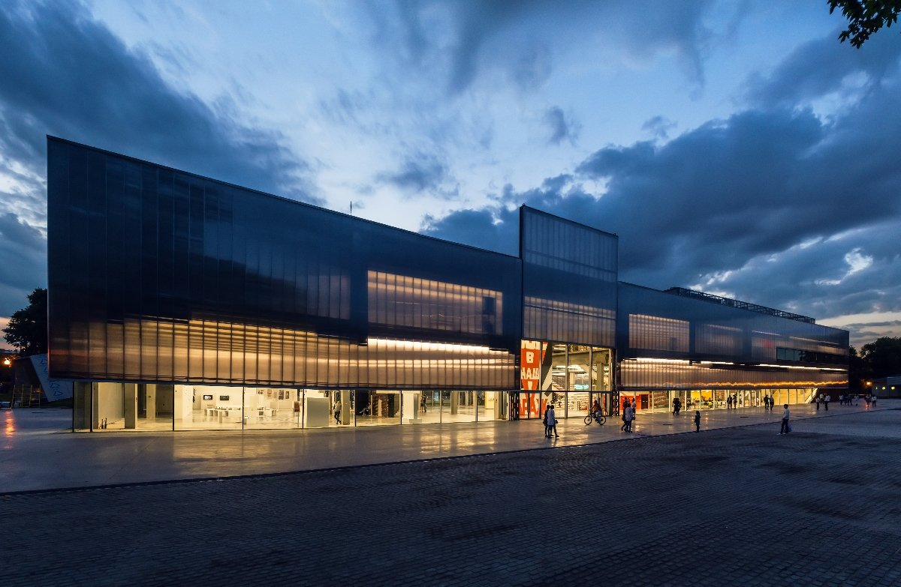
Калужско-Рижская
ст. Октябрьская
Музей современного искусства «Гараж» — одна из ведущих культурных институций России, основанная в 2008 году Дарьей Жуковой и Романом Абрамовичем. Музей располагается в Парке Горького в Москве (в реконструированном здании бывшего советского ресторана «Времена года».

Slide 27
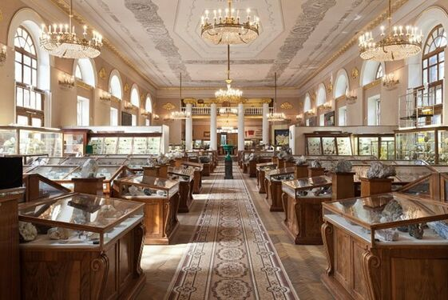
Калужско-Рижская
ст. Октябрьская
Минералогический музей им. А.Е. Ферсмана РАН в Москве — это крупнейший минералогический музей в России и один из самых известных в мире. Основанный в 1716 году как Минеральный кабинет Кунсткамеры в Санкт-Петербурге, сегодня он хранит более 150 тысяч экспонатов.

Slide 28
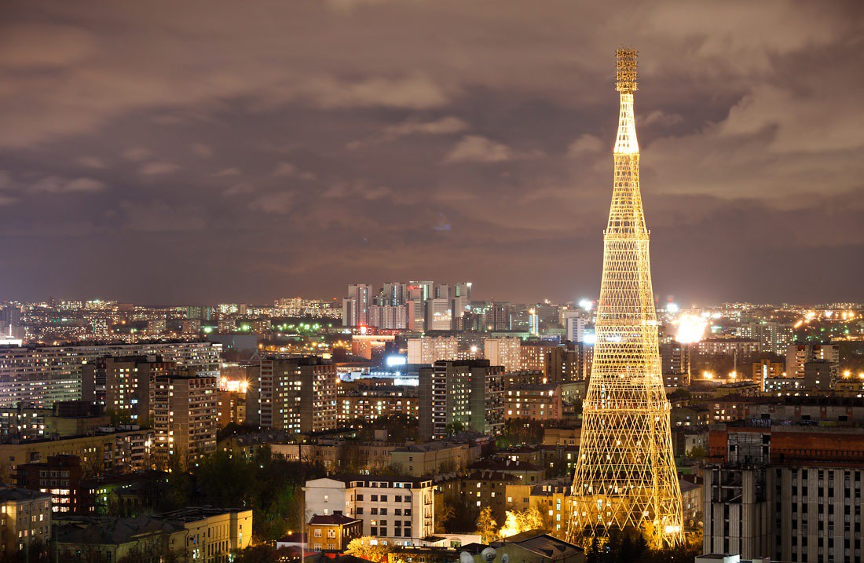
Калужско-Рижская
ст. Шаболовская
Шуховская башня (Радиобашня имени Коминтерна) — это шедевр инженерной мысли, всемирно известный памятник советского авангарда и конструктивизма, возведенный в 1919–1922 годах в Москве на Шаболовке по проекту выдающегося русского инженера Владимира Шухова.

Slide 29
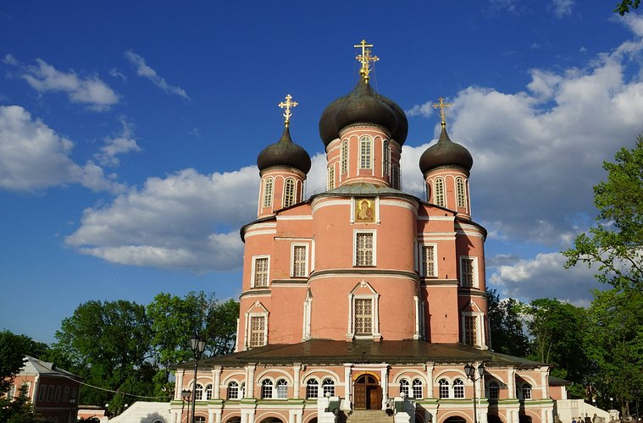
Калужско-Рижская
ст. Шаболовская
Донской ставропигиальный мужской монастырь — это исторический действующий монастырь Русской православной церкви в Москве, основанный в 1591 году. Обитель была заложена царем Федором Иоанновичем на месте походной церкви русского войска.

Slide 30
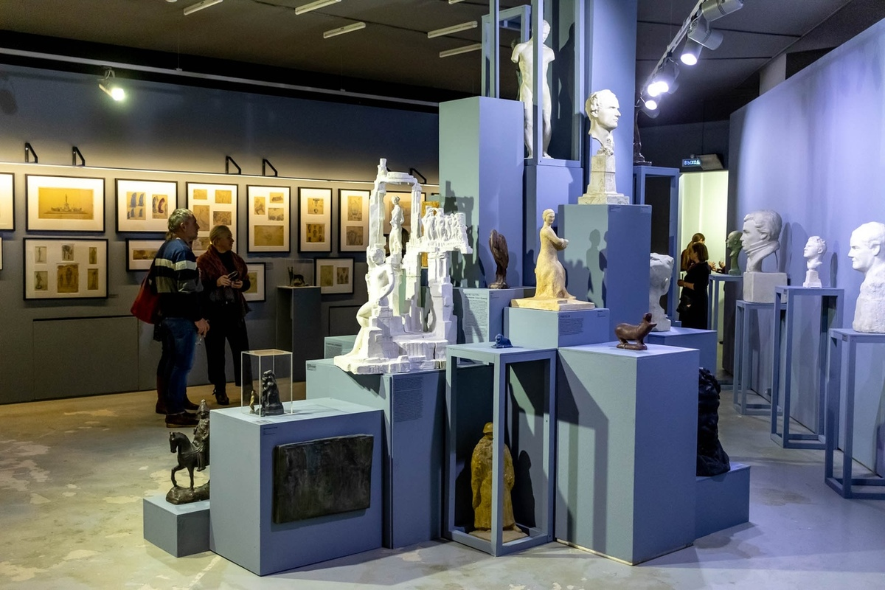
Калужско-Рижская
ст. Шаболовская
Галерея «На Шаболовке» — это известное выставочное пространство в Москве, входящее в Объединение «Выставочные залы Москвы». Она расположена в Даниловском районе, в самом сердце Хавско-Шаболовского жилмассива, и известна своей специализацией на русском авангарде.

Slide 31
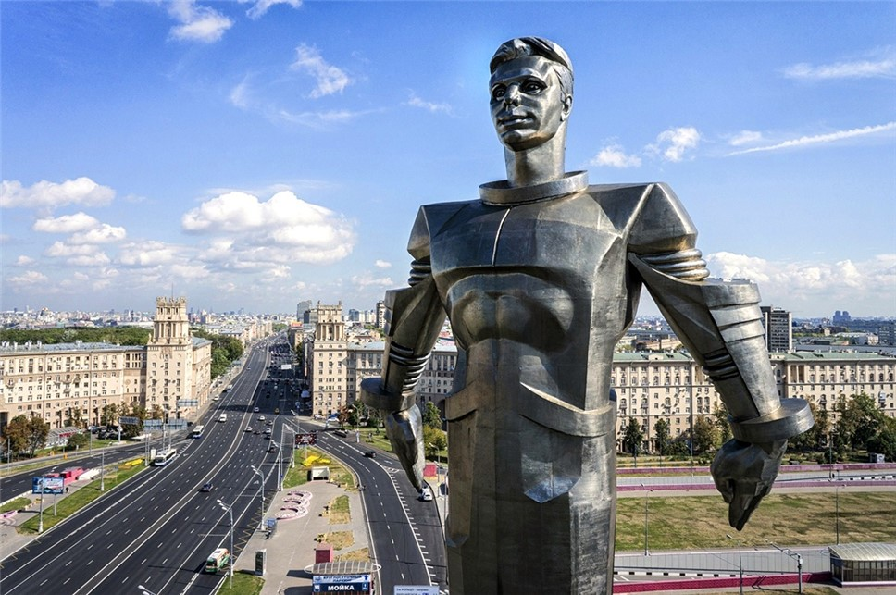
Калужско-Рижская
ст. Ленинский проспект
Памятник Юрию Гагарину в Москве находится на площади Гагарина (недалеко от станции метро «Ленинский проспект» и станции МЦК «Площадь Гагарина»). Этот уникальный монумент из титана высотой 42,5 метра был установлен в июле 1980 года к Олимпиаде-80.

Slide 32
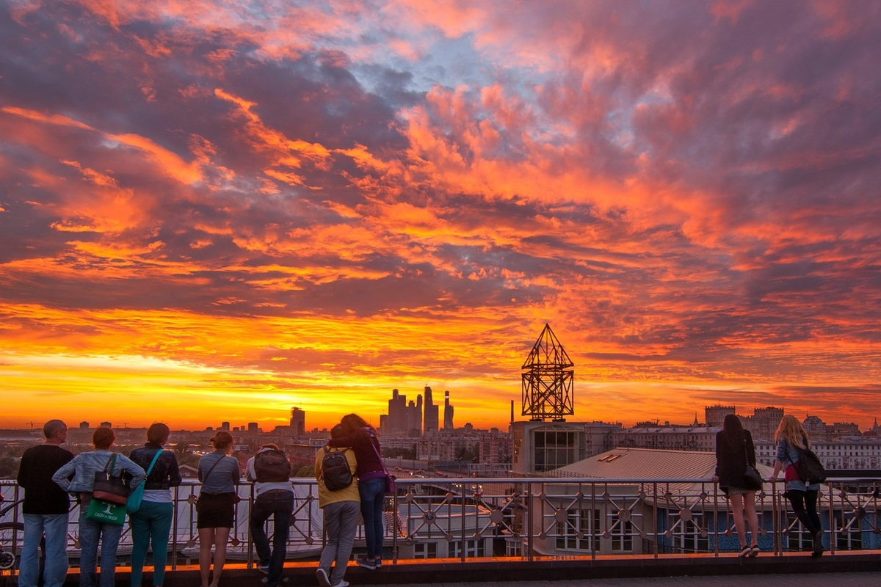
Калужско-Рижская
ст. Ленинский проспект
Смотровая площадка РАН (Российской академии наук) — это бесплатная панорамная зона в Москве на высоте 60 метров, расположенная у подножия знаменитого здания Президиума РАН («золотые мозги»).

Slide 33
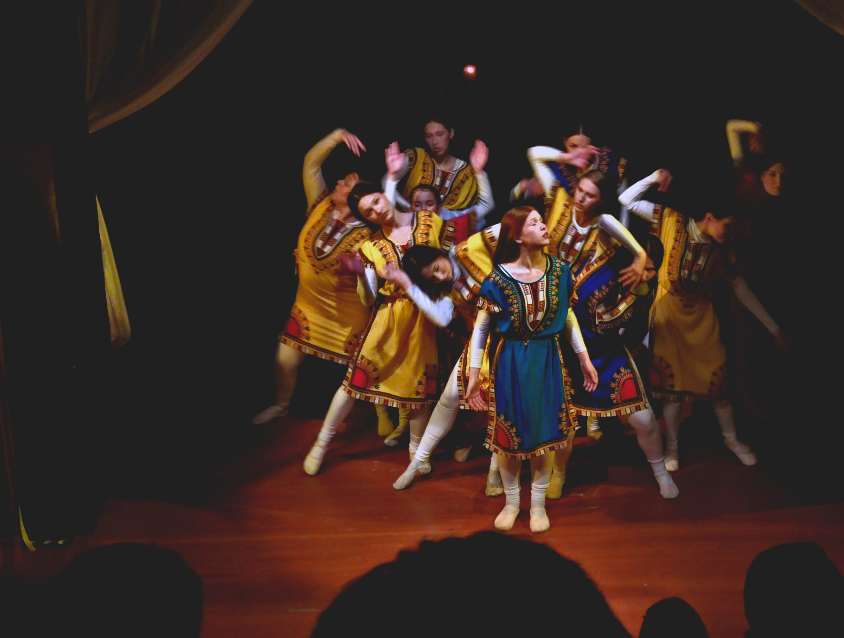
Калужско-Рижская
ст. Ленинский проспект
Арт Театр на Ленинском (проект студии «Я сам Артист»)
Это современный репертуарный театр, созданный на базе детской театральной студии. Спектакли и занятия проходят по историческому адресу Москва, Ленинский проспект, 37А .

Slide 34
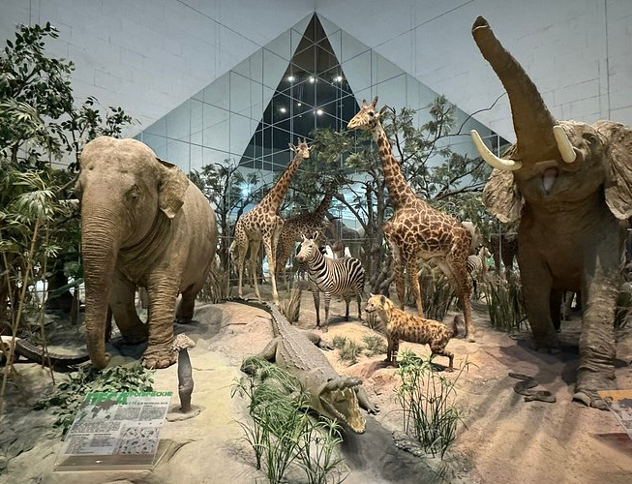
Калужско-Рижская
ст. Академическая
Государственный Дарвиновский музей в Москве — это крупнейший в Европе естественно-научный музей, полностью посвященный теории эволюции Чарльза Дарвина. Это популярное интерактивное пространство, ориентированное на семейное посещение.

Slide 35
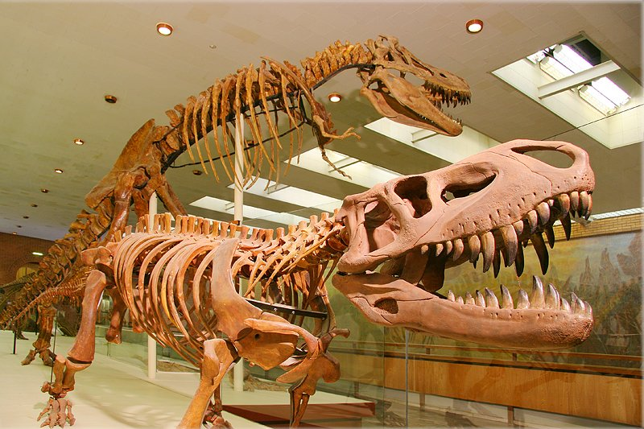
Калужско-Рижская
ст. Академическая
Палеонтологический музей им. Ю.А. Орлова в Москве — один из крупнейших естественно-исторических музеев мира, экспозиция которого полностью посвящена эволюции органического мира Земли. Музей является частью Палеонтологического института РАН и хранит уникальные коллекции древнейших организмов.

Slide 36
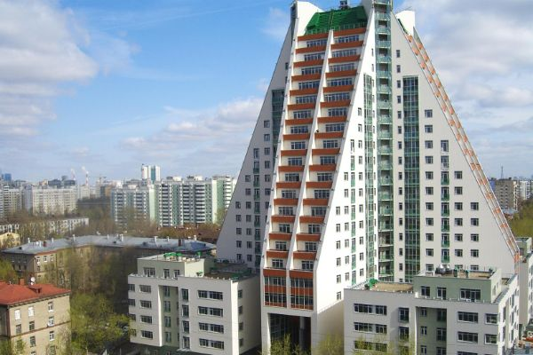
Калужско-Рижская
ст. Академическая
Главным и самым известным «домом-пирамидой» в Москве является жилой комплекс «Пирамида», расположенный в Академическом районе по адресу: ул. Дмитрия Ульянова, д. 31. Здание представляет собой 22-этажный ступенчатый монолитно-кирпичный комплекс пирамидальной формы.

Slide 37
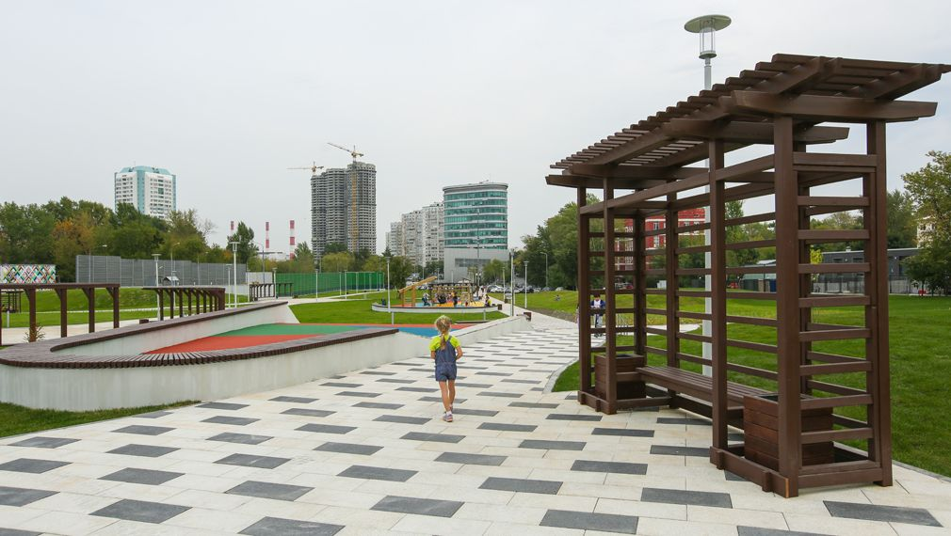
Калужско-Рижская
ст. Профсоюзная
Академический парк — это современная зона отдыха площадью 16,5 гектара на юго-западе Москвы, открытая в 2017 году на месте бывших хозяйственных баз и гаражей. Парк расположен в Академическом районе между улицами Дмитрия Ульянова, Ферсмана и проспектом 60-летия Октября.

Slide 38
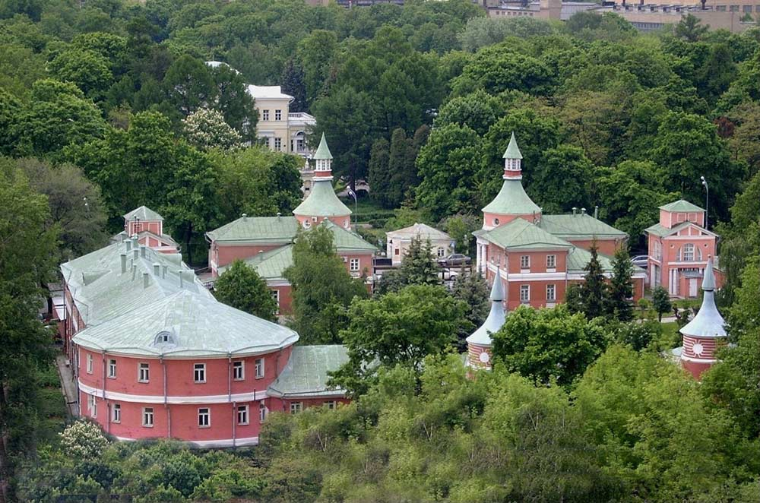
Калужско-Рижская
ст. Профсоюзная
Усадьба «Черёмушки-Знаменское» — это бывшая подмосковная дворянская резиденция XVIII–XIX веков, давшая название знаменитому московскому району Черёмушки. В настоящее время исторический архитектурно-парковый ансамбль полностью закрыт для свободного посещения.

Slide 39
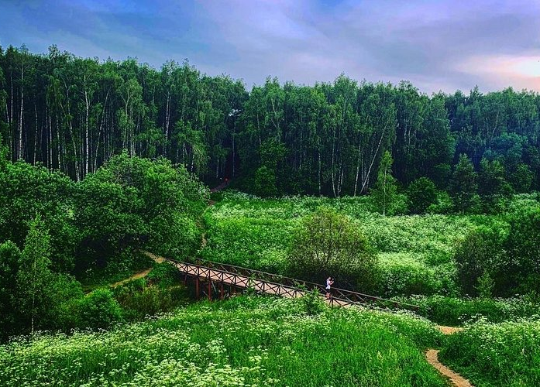
Калужско-Рижская
ст. Профсоюзная
Битцевский лес — это огромный природно-исторический парк, расположенный на юго-западе Москвы. Это вторая по величине зеленая зона столицы (после Лосиного Острова), площадью более 2200 гектаров.

